Slide 1
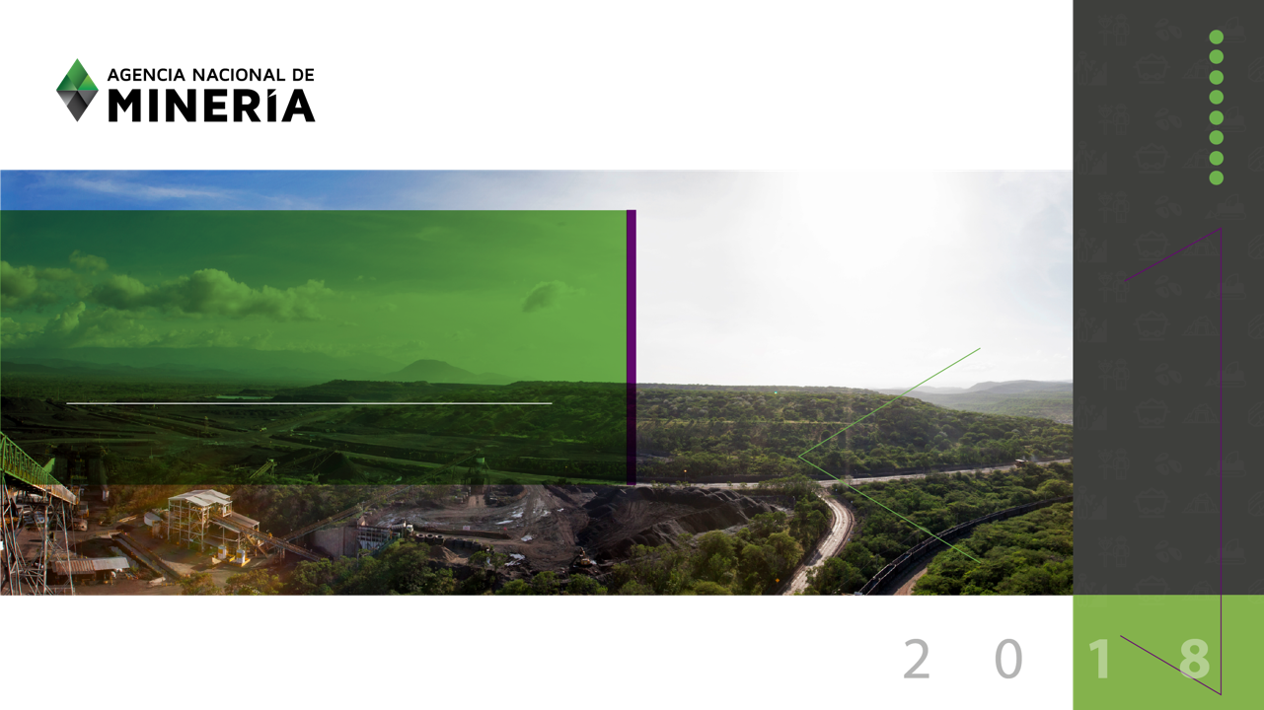
Resultados presentados en: Comité Institucional de Gestión y Desempeño
Sesión 5 -Noviembre 29 de 2018
Modelo Integrado de Gestión y Planeación
Avance III Trimestre 2018

Slide 2

Presentación Resultados Indicadores Políticas Desarrollo Administrativo – Corte Septiembre 30 de 2018

Slide 3

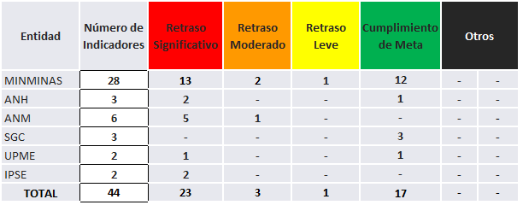
Indicadores Sinergia del Sector
Septiembre 30 de 2018
Fuente: Ministerio de Minas

Slide 4

Política 1: Indicadores Sinergia
INDICADORES | AÑO 2018 |  |  | CUATRIENIO
 | Avance | Meta | % Avance | Resultado | Meta | % Avance
Visitas de seguimiento y control a titulares mineros de oro que cuenten con planta de beneficio de oro | 356 | 601 | 59% | 356 | 601 | 59%
Solicitudes por resolver por la ANM | 9.330 | 1.500 | 17,90% | 9.330 | 1.500 | 17,90%
Visitas de Seguimiento y control a títulos mineros con unidades productivas en proceso de formalización | 489 | 3.560 | 13,70% | 6.831 | 14.240 | 47,90%
Producción anual de carbón (millones de toneladas) | 19,79* | 102,5 | 19,30% | 89,44 | 102,5 | 87,26
Índice de Fatalidad Minera | 1,70* | 1,5 | 82,70% | 1,6 | 1,5 | 91,30%
Porcentaje de títulos mineros vigentes fiscalizados | 70% | 100% | 70% | 95% | 100% | 95%
Debido a inconvenientes en el proceso contractual del personal planeado por temas electorales y problemas de orden público en algunas áreas donde se ubican los títulos de oro, la meta a considerar alcanzaría cerca del 84%.
La meta no se podría cumplir por los ajustes constantes al procedimiento (fallos judiciales), incremento de solicitudes y la fijación del stock, como meta de trabajo, no permite que se establezca que hay solicitudes que no se puedes tramitar, ya sea por decisiones judiciales o temas ambientales; sin embargo, se espera que en el último trimestre del año se disminuya el stock mensualmente en 200 solicitudes, para un total de 600 al finalizar el trimestre.
Alcanzar la meta de 14.240 UPM está altamente relacionada con el avance en la política de formalización respecto a las 9.041 UPM sin título minero identificadas en el Censo Minero Departamental 2010- 2011, por lo que la meta establecida en términos de UPM no se alcanzará a cumplir.
Debido a la baja en la producción y la tendencia se considera el no cumplimiento de la meta.
En este tema no es posible fijar metas de cumplimiento porque la mayor parte del esfuerzo en el tema de seguridad de la mina depende de la voluntad de cumplimiento del titular minero, la ANM fortalece el conocimiento y la revisión de obligaciones pero el resto es tema de implementación por parte del operador
Debido a inconvenientes en el proceso contractual del personal planeado, la meta a considerar alcanzar podría estar cerca al 93%.

Slide 5
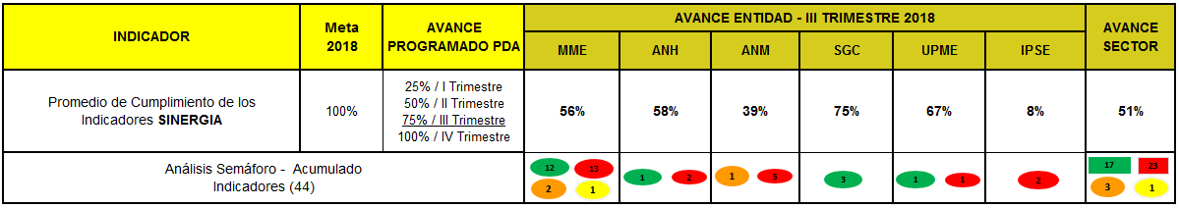
Política 1: Indicadores Sinergia
Plan Estratégico Sectorial

Slide 6

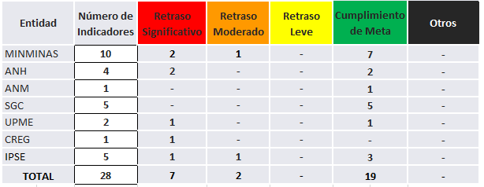
Indicadores No Sinergia del Sector
Septiembre 30 de 2018

Slide 7
Política 1: Gestión Misional y de Gobierno Indicadores No Sinergia
INDICADOR | Año 2018
 | Avance (Septiembre) | Meta | % Avance
Porcentaje de cumplimiento de la meta de transferencia de los recursos recaudados por concepto de regalías y compensaciones (%) (Trimestral) | 92,96% | 90% | 103,3%

Slide 8
Política 2: Transparencia, participación y servicio al ciudadano
Política | Estrategia | Indicador | Frecuencia | Metas Anuales |  |  |  | Metas Cuatrienio | Observaciones
 |  |  |  | 2015 | 2016 | 2017 | 2018
Transparencia, Participación y Servicio al Ciudadano | Lucha contra la corrupción, transparencia y rendición de cuentas | Estrategia de rendición de cuentas anual con actividades, seguimiento e informe de resultados | Trimestral | 4 | 4 | 4 | 4 | 16 | La Estrategia de Rendición de Cuentas que debe realizarse anualmente, acoge las directrices del PND 2014 - 2018, la Ley Estatutaria Ley 1758 de 2015 capitulo Rendición de Cuentas y la estrategia para la construcción del Plan Anticorrupción y de Atención al Ciudadano.
 |  | Plan Anticorrupción y de Atención al Ciudadano con tres seguimientos trimestrales | Trimestral | 0 | 4 | 4 | 4 | 12 | Se estimaron de acuerdo con las posibilidades de ejecución de las entidades del sector y conforme a viabilizar acciones intrasectoriales que aporten al cumplimiento del Furag, Gobierno en Línea y el PND 2014 - 2018 Buen Gobierno, Ley de Transparencia y normas de austeridad.
 | Modernización del Estado | Encuestas de calidad del servicio diseñadas, aplicadas y analizadas | Trimestral | 0 | 1 | 1 | 1 | 3 | La encuesta de calidad en el servicio por entidad debe permitir establecer una línea base en el primer año de medición y el avance acumulado al final del cuatrienio por lo que se requiere formular acciones de mejoramiento anual.
 |  | Actividades de fortalecimiento de cultura del servicio en los funcionarios | Trimestral | 0 | 1 | 1 | 1 | 3 | Cada actividad anual sectorial aporta a la consolidación del modelo de servicio civil moderno y se acoge a la Política Nacional de Eficiencia Administrativa al Servicio del Ciudadano.
Fuente: Ministerio de Minas y Energía –

Slide 9
Política 2: Transparencia, participación y servicio al ciudadano
1. Estrategia de Rendición de Cuentas
Indicador | Meta año 2018 | Avances por Entidad Trimestre Acumulado
 |  | ANH | ANM | CREG | IPSE | SGC | UPME | MinMinas | Promedio Sector
Estrategia de rendición de cuentas anual con actividades, seguimiento e informe de resultados | 4 | 3 | 3 | 3 | 3 | 3 | 3 | 3 | 3
Ejecución de actividades
Indicador | Meta año 2018 | Avances por Entidad Trimestre Acumulado
 |  | ANH | ANM | CREG | IPSE | SGC | UPME | MinMinas | Promedio Sector
# Actividades Planeadas | 100% | 17/17 | 16/16 | 6/6 | 13/18 | 12/16 | 15/17 | 15/15
Ejecutado | 100% | 55% | 81.8% | 87.5% | 72% | 75% | 80% | 76.86% | 75.45%
Fuente: Ministerio de Minas y Energía –

Slide 10
Política 2: Transparencia, participación y servicio al ciudadano
2. Plan Anticorrupción y Atención al Ciudadano
Indicador | Meta año 2018 | Avances por Entidad Trimestre Acumulado
 |  | ANH | ANM | CREG | IPSE | SGC | UPME | MinMinas | Promedio Sector
Plan Anticorrupción y de Atención al Ciudadano con tres seguimientos trimestrales | 4 | 3 | 3 | 3 | 3 | 3 | 3 | 3 | 3
Ejecución de actividades
Indicador | Meta año 2018 | Avances por Entidad Trimestre Acumulado
 |  | ANH | ANM | CREG | IPSE | SGC | UPME | MinMinas | Promedio Sector
# Actividades Planeadas | 100% | 57 | 65 | 40 | 48 | 61 | 40 | 45
Ejecutado | 100% | 54% | 89.1% | 43% *corte agosto | 64.56% | 70% | 58.35% | 50,56% *Falta porcentaje de avance componente 2 | 61,37%
Fuente: Ministerio de Minas y Energía –

Slide 11
Política 2: Transparencia, participación y servicio al ciudadano
3. Encuesta de Calidad del Servicio
Indicador | Meta año 2018 | Avances por Entidad Trimestre Acumulado
 |  | ANH | ANM | CREG | IPSE | SGC | UPME | MinMinas | Promedio Sector
Encuestas de calidad del servicio diseñadas, aplicadas y analizadas | 1 | 70% | 70% | 50% | 75% | 100 | 75% | 80% | 74.29%
Ejecución de actividades
Entidad | 2016 | 2017 | 2018
ANH | 74% | 83% | Aun no se tienen resultados Finales
ANM | 41% | 49% | Aun no se tienen resultados Finales
CREG | 81% | 86% | 72% Primer semestre
IPSE | 95% | 73% | 80% Primer semestre
SGC | 83% | 89% | 81.25% Representa un solo punto de atención (Laboratorio secundario de calibración dosimétrica)
UPME | 97% | 98% | Aun no se tienen resultados Finales
MME | 92% | 96% | Aun no se tienen resultados Finales
Fuente: Ministerio de Minas y Energía –

Slide 12
Política 2: Transparencia, participación y servicio al ciudadano
4. Actividades de fortalecimiento en cultura del servicio
Indicador | Meta año 2018 | Avances por Entidad Trimestre Acumulado
 |  | ANH | ANM | CREG | IPSE | SGC | UPME | MinMinas | Promedio Sector
Actividades de fortalecimiento de cultura del servicio en los funcionarios | 1 | 70% | 80% | 60% | 30% | 60% | 75% | 70% | 63.57%
Fuente: Ministerio de Minas y Energía –

Slide 13
Política 3: Gestión del Talento Humano
POLÍTICA | ESTRATEGIA | NOMBRE INDICADOR | FRECUENCIA | HERRAMIENTA DE SEGUIMIENTO | METAS ANUALES |  |  |  | METAS CUATRIENIO
 |  |  |  |  | 2015 | 2016 | 2017 | 2018 | 2018
GESTIÓN DEL TALENTO HUMANO | Promover la eficiencia y eficacia administrativa del Buen Gobierno del PND | Cumplimiento de la Gestión Estrategica del Talento Humano | Anual | FURAG | 90% | 95% | 98% | 98% | 100%
 |  | Servidores Públicos formados en énfasis en la Paz | Anual | sistemas de seguimiento | 90% | 95% | 100% | 100%
Fuente: Ministerio de Minas y Energía –

Slide 14
Política 3: Gestión del Talento Humano
Fuente: Ministerio de Minas y Energía –

Slide 15
Política 4: Eficiencia Administrativa
1. Gobierno en Línea
ESTRATEGIA |  | INDICADOR | AVANCES POR ENTIDAD - III TRIMESTRE 2018 |  |  |  |  |  |  | PROMEDIO SECTOR
 |  |  | MINMINAS | ANH* | ANM | SGC | UPME | CREG | IPSE
Estrategia Gobierno en Línea -GEL- | Integración de Sistemas | **Avance de cumplimiento de la Integración de los Sistemas de Gestión del sector | 18,5% | 100% | 15,8% | 35% | 10% | 31,5% | 48% | 13,62%
 | Capacidades Institucionales | Gestión de Documentos Electrónicos | 83% | 100% | 100% | 100% | 83% | 100% | 100% | 95%
 |  | Definición e Implementación de buenas practicas para el uso eficiente de Papel. | 100% | 100% | 100% | 100% | 100% | 100% | 100% | 100%
 |  | Automatización de procesos y procedimientos internos (Certificaciones y Constancias en Línea, procesos internos) | 75% | 50% | 93% | 100% | 83% | 50% | 38% | 70%
 | Gestión de TI | Formulación y/o actualización, e implementación de Estrategia de TI | 73% | 80% | 80% | 80% | 80% | 65% | 73% | 76%
 |  | Formulación e Implementación del SGSI | 97% | 100% | 98% | 43% | 86% | 94% | 83% | 86%
 |  | Elaboración e Implementación del Plan Protocolo IPv6 - Elaboración del Plan , 40 | 100% | 100% | 100% | 40% | 40% | 10% | 100% | 70%
 |  | Elaboración e Implementación del PlanProtocolo IPv6 - Implementación del Plan, 60 | 90% | 70% | 90% | 15% | 5% | 0% | 50% | 46%
 |  | Apertura de Datos - Inventario de Activos de Información, 25 | 100% | 100% | 100% | 76% | 100% | 100% | 100% | 97%
 |  | Apertura de Datos - Definición y Publicación de Datos Abiertos Portal de la Entidad, 25 | 100% | 100% | 100% | 100% | 100% | 100% | 100% | 100%
 |  | Apertura de Datos - Obtención Sello de Excelencia - Datos Publicados, 25 | 80% | 80% | 75% | 75% | 100% | 100% | 0% | 73%
 |  | Apertura de Datos - Datos Publicados, en Datos.gov.co 25 | 100% | 100% | 100% | 100% | 100% | 100% | 100% | 100%
 | Estrategia de GEL | Cumplir con los porcentajes establecidos en el Plan de Implementación de GEL | 90% | 94% | 96% | 83% | 77% | 75% | 73% | 84%
 | Gestión Documental | Cumplimiento del Plan de Gestión Documental | 90% | 90% | 90% | 80% | 90% | 90% | 100% | 90%
Fuente: Ministerio de Minas y Energía –

Slide 16
Política 4: Eficiencia Administrativa
CUMPLIMIENTO PLAN DE IMPLEMENTACIÓN DE GEL - GD
ENTIDAD | TIC PARA SERVICIOS | GOBIERNO ABIERTO | TIC PARA GESTIÓN | SEGURIDAD Y PRIVACIDAD DE LA INFORMACIÓN | CUMPLIMIENTO
MINMINAS | 96% | 83% | 85% | 95% | 90%
IPSE | 91% | 88% | 43% | 71% | 73%
ANM | 99% | 98% | 95% | 93% | 96%
SGC | 99% | 100% | 99% | 33% | 83%
CREG | 70% | 59% | 85% | 85% | 75%
UPME | 90% | 63% | 84% | 70% | 77%
ANH | 100% | 100% | 87% | 90% | 94%
PROMEDIO | 92% | 85% | 83% | 77% | 84%
Fuente: Ministerio de Minas y Energía –

Slide 17
Política 4: Eficiencia Administrativa
2. Gestión Documental
AVANCE INSTRUMENTOS ARCHIVISTICOS
ENTIDAD | ACUMULADO 2017 | INSTRUMENTOS PARA 2018 | AVANCE TRIMESTRE I | AVANCE TRIMESTRE II | AVANCE TRIMESTRE III | ACUMULADO 2018
IPSE | 60% | Los mapas de procesos - PGD - PINAR – TVD | 100% |  |  | 100%
UPME | 90% | TVD | 15% Aprobación estudios previos | 15% Aprobación estudios previos | 75% firma e inicio del contrato 053 de 2018 | 90%
CREG | 80% | Modelo de requisitos - Tablas de Control de Acceso | 15% Tablas Control de Acceso | 50% Tablas control de acceso | 70% Tablas control de acceso | 90%
 |  |  |  | 100% Modelo de requisitos
ANH | 90% | Modelo de requisitos |  | 30% (Acumulado) Modelo de Requisitos | 50% (Acumulado) Modelo de Requisitos | 90%
SGC | 60% | Los mapas de procesos - Tablas Control de Acceso - Modelo de Requisitos - TVD | 33% Mapas de procesos | 33% Mapas de procesos | 100% Mapas de procesos | 80%
 |  |  | 12% Tablas Control de Acceso | 41% Tablas Control de Acceso | 100% Tablas Control de Acceso
 |  |  | 50% TVD | 50% TVD | 50% Modelo de Requisitos
 |  |  |  |  | 50% TVD
ANM | 90% | Banco terminológico | 25% | 70% | 80% | 90%
MME | 90% | Tablas Control de Acceso |  | 50% | 100% | 100%
Fuente: Ministerio de Minas y Energía –

Slide 18
Política 5: Gestión Financiera
Estrategia | Indicador / Entidad | ANH | CREG | SGC | IPSE | UPME | ANM | MME | AVANCE ACUMULADO III TRIMESTRE SECTOR | META III TRIMESTRE
Formulación y Seguimiento a los proyectos de inversión | Cumplimiento de los indicadores SUIFP Y SPI | 73,33% | 75,00% | 52,78% | 70,00% | 63,89% | 69,05% | 66,27% |  | 71,25%
Ejecución presupuestal a los proyectos de inversión | Cumplimiento de la Ejecución presupuestal | 17,50% | 23,74% | 15,60% | 6,27% | 24,48% | 42,29% | 66,76% |  | 70,50%
Cumplir la ejecución contractual y financiera de acuerdo a las metas establecidas | No. de contratos suscritos / No. de estudios previos radicados para adelantar contratación | 75,00% | 75,00% | 67,50% | 75,00% | 25,00% | 75,00% | 74,21% |  | 73,50%
 | Programa Anual de Caja (PAC) Ejecutado / Programa Anual de Caja (PAC) Programado | 54,75% | 74,25% | 55,13% | 74,09% | 41,16% | 73,71% | 74,85% |  | 69,75%
67,19%
62,34%
66,67%
63,99%
Fuente: Ministerio de Minas y Energía –

Slide 19
Política 5: Gestión Financiera
71,25%
67,19%
Fuente: Ministerio de Minas y Energía –

Slide 20
Política 5: Gestión Financiera
70,50%
62,34%
Fuente: Ministerio de Minas y Energía –

Slide 21
Política 5: Gestión Financiera
73,50%
66,67%
Fuente: Ministerio de Minas y Energía –

Slide 22
Política 5: Gestión Financiera
69,75%
63,99%
Fuente: Ministerio de Minas y Energía –

Slide 23


